Slide 1
DESAIN DAN STRATEGI IPTEKS BAGI MASYARAKAT (IBM)
Kun Harismah
Disampaikan pada Pelatihan Metodologi Pengabdian kepada Masyarakat bagi Dosen PTS Kopertis Wilayah VI Jawa Tengah
Salatiga, 29-31 Oktober 2014

Slide 2
PENDAHULUAN
Faktor utama pendukung kemajuan bangsa:
- Kualitas pendidikan, penelitian, dan pengabdian
kepada masyarakat (PM) yang terus bergerak.
- Wajar jika kualitas penelitian berada di garis
depan ilmu pengetahuan.
Bidang PM juga mendapatkan perhatian untuk dikembangkan → ciri pendidikan tinggi di Indonesia dibanding dengan PT negara lain.
Proposal PM yang didanai Ditlitabmas tahun 2014: 2173 proposal

Slide 3
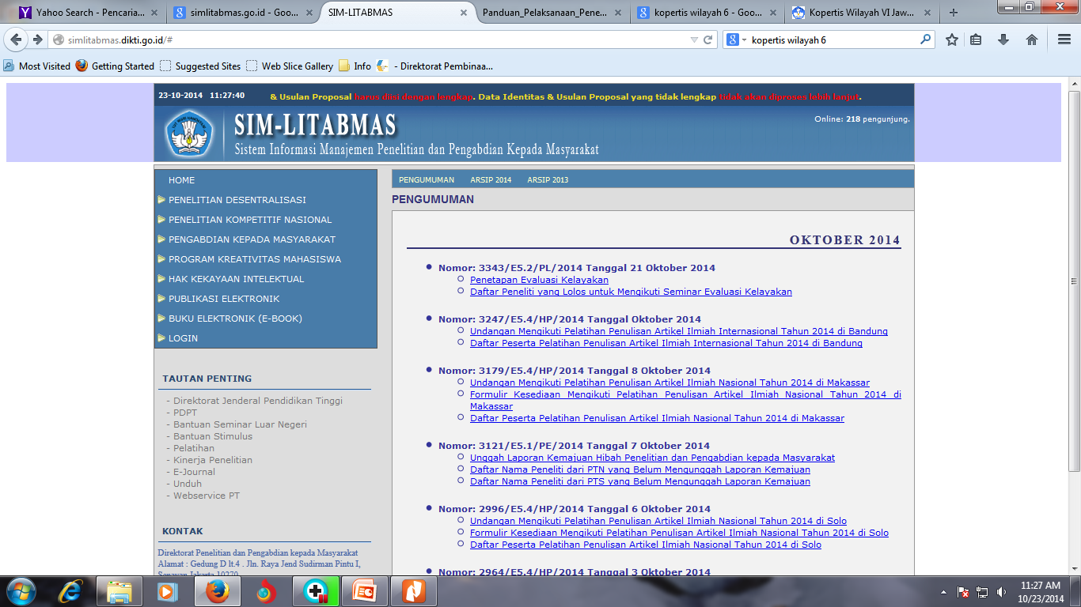
http://simlitabmas.dikti.go.id/

Slide 4
Tujuan Pengabdian kepada Masyarakat
a. Menciptakan inovasi teknologi utk mendorong pembangunan ekonomi Indonesia dengan melakukan komersialisasi hasil penelitian.
b. Memberikan solusi berdasar kajian akademik atas kebutuhan, tantangan, atau persoalan yang dihadapi masyarakat secara langsung atau tidak langsung.
c. Melakukan kegiatan yang mampu mengentaskan masyarakat tersisih (preferential option for the poor) pada semua strata, yaitu masyarakat yang tersisih secara ekonomi, polsosbud.
d. Melakukan alih Ipteks kpd masyarakat untuk pengembangan martabat manusia dan kelestarian SDA.

Slide 5
Perguruan Tinggi diharapkan dapat mengelola PM yang memenuhi standar:
Standar | Keterangan
Arah | Kegiatan PM mengacu pada peta PM PT yang disusun berdasarkan visi misi
Proses | Kegiatan PM direncanakan, dilaksanakan, dikendalikan, dan ditingkatkan sesuai dengan sistem peningkatan mutu PM yang berkelanjutan.
Hasil | Berhasil menciptakan inovasi teknologi untuk mendorong pembangunan ekonomi dan hasil dari PM harus mampu memenuhi kebutuhan masyarakat tersisih (preferential option for the poor) pada semua strata.
Kompetensi | Kegiatan PM dilakukan oleh dosen dan/atau mahasiswa berdasarkan hasil penelitian yang sesuai dengan kaidah ilmiah universal.
Pendanaan | Diberikan melalui mekanisme hibah blok, kompetisi, dan mekanisme lain.
Sarpras | Didukung oleh sarpras yang mampu menghasilkan solusi masalah dalam masyarakat yang dapat diandalkan
Outcome | harus berdampak + pada pembangunan masyarakat di berbagai sektor

Slide 6
PROGRAM PM DITLIBTABMAS
Program | Singkatan
Ipteks bagi Masyarakat | (IbM)
Ipteks bagi Kewirausahaan | (IbK)
Ipteks bagi Produk Eksor | (IbPE)
Ipteks bagi Inovasi dan Kreativitas Kampus | (IbIKK)
Ipteks bagi Wilayah | (IbW)
Ipteks bagi Wilayah antara PT-CSR atau PT-Pemda-CSR

Slide 7
IPTEKS BAGI MASYARAKAT (IbM)
1. Pendahuluan
Ditlitabmas mencoba menerapkan paradigma baru dalam kegiatan PPM yang bersifat problem solving, komprehensif, bermakna, tuntas, dan berkelanjutan (sustainable) dengan sasaran yang tidak tunggal. Hal-hal ini yang menjadi alasan dikembangkannya program Ipteks bagi Masyarakat (IbM)
Khalayak sasaran IbM:
a. Masyarakat yang produktif secara ekonomi (usaha mikro).
b. Masyarakat yang belum produktif secara ekonomis, tetapi
berhasrat kuat menjadi wirausahawan
c. Masyarakat yang tidak produktif secara ekonomi
(masyarakat biasa).

Slide 8
Mitra dengan Masyarakat Produktif secara Ekonomi
Diperlukan mitra | Kriteria
Dua pengusaha mikro | dengan komoditas sejenis atau yang berkorelasi satu sama lain (misalnya pemasok bahan baku dan produsen yang memanfaatkan bahan baku tsb menjadi produk).
Minimal 2 orang maksimal 3 orang | Mitra kelompok perajin, nelayan, petani yang setiap anggotanya memiliki karakter produktif secara ekonomis. Jumlah mitra ini ditetapkan dengan mempertimbangkan efisiensi dan intensitas pelaksanaan program.

Slide 9
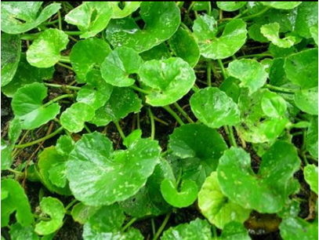
Keripik Pegagan (antanan) Centella asiatica

Slide 10
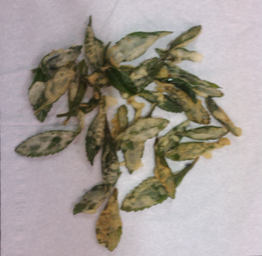
Inovasi Keripik Stevia (Stevia rebaudiana Bertoni)

Slide 11
Mitra Masyarakat Belum Produktif tapi Berhasrat Kuat Menjadi Wirausahawan
Mitra | Kriteria
Dua kelompok mitra masing-masing 3-5 orang | Komoditas mitra diupayakan sejenis atau satu sama lainnya saling berkaitan dengan mempertimbangkan bahan baku, spirit wirausaha, fasilitas, SDM, pasar dll yang relevan.
Minimum 2 sekolah | Masyarakat yang tidak produktif secara ekonomi misal siswa sekolah
Minimum 3 kader maksimum 5 kader/ kelompok | Kelompok karang taruna, kelompok ibu-ibu rumah tangga, kelompok anak-anak jalanan
Dua kelompok | Dalam beberapa kasus, RT, dusun/desa, puskesmas/ posyandu, polsek, kantor camat atau kelurahan dsb

Slide 12
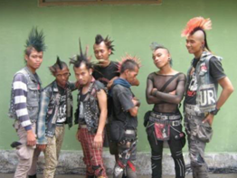

Slide 13
Jenis permasalahan yang wajib ditangani dalam program IbM, khususnya masyarakat produktif secara ekonomi atau calon wirausaha baru meliputi aspek produksi dan manajemen usaha.
Untuk kegiatan yang tidak bermuara pada aspek ekonomi, wajib mengungkapkan rinci permasalahan dalam aspek utama yang diprioritaskan untuk diselesaikan.

Slide 14
Tujuan dan Luaran
2. Tujuan
a. Membentuk/mengembangkan sekelompok masyarakat yang mandiri secara ekonomi.
b. Membantu menciptakan ketentraman, dan kenyamanan dalam kehidupan bermasyarakat.
c. Meningkatkan keterampilan berpikir, membaca dan menulis atau keterampilan lain yang dibutuhkan.
3. Luaran
a. Jasa
b. Metode
c. Produk/barang
d. Paten.

Slide 15
4. Kriteria dan Pengusulan
a. Jangka waktu pengabdian: min 8 bulan dan maks 1 tahun
b. Jumlah tim pelaksana maks 3 orang.
c. Dana maksimum Rp50.000.000,00
d. Tiap pengusul hanya boleh mengusulkan 1 usulan pada skema dan tahun yang sama, baik sebagai ketua maupun sebagai anggota.
e. Usulan pengabdian disimpan menjadi 1 file dalam format pdf dengan ukuran maks 5 MB dan diberi nama NamaKetuaPelaksana_PT_HIBM.pdf, kemudian diunggah ke SIM-LITABMAS dan hardcopy dikumpulkan di perguruan tingginya masing-masing.

Slide 16
5. Sistematika Usulan Pengabdian
Maksimum 20 halaman (tidak termasuk halaman sampul, halaman pengesahan, dan lampiran), ditulis font Times New Roman ukuran 12 dengan jarak baris 1,5 spasi dan ukuran kertas A-4
Sistematika:
a. HALAMAN SAMPUL (Lampiran 16.1)
b. HALAMAN PENGESAHAN (Lampiran 16.2)
c. DAFTAR ISI
d. RINGKASAN (maksimum satu halaman)
e. BAB 1 PENDAHULUAN: Analisis situasi (tergantung mitra)
f. BAB 2 TARGET DAN LAUARAN
g. BAB 3 METODE PELAKSANAAN
h. BAB 4 KELAYAKAN PERGURUAN TINGGI
i. BAB 5 BIAYA DAN JADWAL KEGIATAN
j. DAFTAR PUSTAKA
k. LAMPIRAN-LAMPIRAN

Slide 17
Lampiran-lampiran
Lampiran | Keterangan
Lampiran 1 | Biodata Ketua dan Anggota Tim Pengusul yang telah ditandatangani (Lampiran 5).
Lampiran 2 | Gambaran Ipteks yang akan ditransfer kepada kedua mitra.
Lampiran 3 | Peta Lokasi Wilayah kedua mitra.
Lampiran 4 | Dua buah Surat Pernyataan Kesediaan Bekerjasama dari kedua mitra IbM bermeterai Rp 6.000,00.

Slide 18
6. Sumber Dana Pengabdian
Dapat berasal dari: a). Ditlitabmas Ditjen Dikti. b). Dana internal PT. c). Dana kerjasama dengan industri, atau lembaga pemerintah/swasta.
7. Seleksi dan Evaluasi Proposal
Seleksi dan evaluasi proposal Hibah IbM dilakukan dengan evaluasi proposal online.
Formulir evaluasi proposal online yang dilengkapi dengan komponen penilaiannya mengacu pada Lampiran 16.3.
8. Pelaksanaan dan Pelaporan

Slide 19
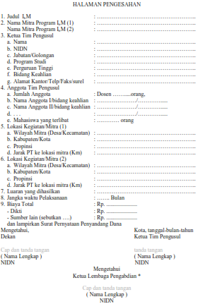
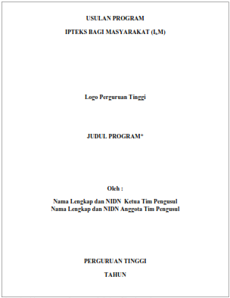
Halaman Sampul dan Halaman Pengesahan IbM

Slide 20
Formulir Penilaian Usulan Program IbM
No | Kriteria | Skor | Bobot | Nilai | Justifikasi Penil
1 | Analisis Situasi (Kondisi eksisting mitra, persoalan yang dihadapi mitra) |  | 20
2 | Permasalahan Mitra (Kecocokan permasalahan dan program serta kompetensi tim) |  | 15
3 | Solusi yang ditawarkan (Ketepatan metode pendekatan untuk mengatasi permasalahan, rencana kegiatan, kontribusi partisipasi mitra) |  | 20
4 | Target Luaran (Jenis luaran dan spesifikasinya sesuai kegiatan yang diusulkan) |  | 15
5 | Kelayakan PT (Kualifikasi tim pelaksana, relevansi skill tim,s inergisme tim, pengalaman kemasyarakatan, organisasi tim, jadwal kegiatan, kelengkapan lampiran) |  | 10
6 | Biaya Pekerjaan Kelayakan Usulan Biaya (Honorarium (maksimum 30%), bahan habis, peralatan, perjalanan, lain-lain pengeluaran) |  | 20
 | Total |  | 100
Keterangan: Skor : 1, 2, 3, 5, 6, 7 (1: sangat buruk sekali; 2: buruk sekali; 3: buruk; 5: baik; 6:
baik sekali; 7: istimewa)
Nilai = skor x bobot

Slide 21
Formulir Penilaian Pemantauan Program IbM
No | Kriteria | Skor | Bobot | Nilai | Justifikasi Penil
1 | Mitra Program Kecocokan Mitra, kontribusi partisipasi mitra |  | 10
2 | Wujud Solusi Ketepatan metode PPM untuk mengatasi permasalahan |  | 20
3 | Luaran Mutu luaran dan spesifikasinya sesuai dengan metode yang diterapkan (aspekproduksi, manajemen atau jasa lainnya). Dukungan foto dan/atau bukti fisik lainnya |  | 20
4 | Tim Pelaksana Kekompakan Tim, pendistribusian tugas untuk seluruh anggota, relevansi skill tim, frekuensi pendampingan |  | 10
5 | Biaya Kewajaran penggunaan dana |  | 15
6 | Manfaat Kegiatan Kepuasan, tingkat kemandirian mitra |  | 25
 | Total |  | 100
Keterangan: Skor : 1, 2, 3, 5, 6, 7 (1: sangat buruk sekali; 2: buruk sekali; 3: buruk; 5: baik; 6: baik sekali; 7: istimewa). Nilai = skor x bobot
Rekomendasi Penilai: Layak/Tidak Layak *) presentasi pada Seminar Nasional
*) Coret yang tidak perlu

Slide 22
Borang Kegiatan Program IbM
Mitra Kegiatan | :
Jumlah Mitra | :
Pendidikan Mitra | : | - S-3 … orang , S-2 ……… orang, S-1 … orang, Diploma … orang - SMA ..orang - SMP …… orang, SD … orang- Tak berpendidikn … orang
Persoalan Mitra: Teknologi, Manajemen, Sosial-ekonomi, Hukum, Keamanan, Lainnya (sebutkan yang sesuai) |  |  | :
Status Sosial Mitra: Pengusaha mikro, Anggota koperasi, Kelompok tani/nelayan, PKK/Karang taruna, Lainnya (sebutkan yang sesuai) |  |  | :
Lokasi
Jarak PT ke Lokasi Mitra Sarana transportasi: Angkutan umum, motor, jalan kaki (sebutkan yang sesuai) |  |  | :
Sarana Komunikasi: Telepon, Internet, Surat, Fax, Tidak ada sarana komunikasi (sebutkan yang sesuai) |  |  | :
Identitas Tim IbM
Jumlah dosen | :
Jumlah mahasiswa | :
Gender | : | Laki-laki: … orang, Perempuan: … orang
Prodi/Fakultas/Sekolah | :
Aktivitas IbM | :
Metode Pelaksanaan Kegiatan: Penyuluhan/Penyadaran , Pendampingan Pendidikan, Demplot, Rancang Bangun, Pelatihan Manajemen Usaha, Pelatihan Produksi, Pelat Administrasi, Pengobatan, Lainnya (sebut yg sesuai) |  |  | :
Waktu efektif pelaksnaan kegiatan |  |  | :

Slide 23
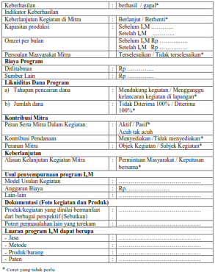
Borang Kegiatan Progrm IbM lanjutan …

Slide 24
Contoh Proposal IbM yang Didanai 2014
Judul | Nama
IbM peningkatan kualitas produksi berbasis information technology pada kelompok usaha cemilan makananringan di Mlati Lor Kudus | Ratih H.U. Puspitasari
Peningkatan kompetensi dan profesionalisme guru bahasa Indonesia SM Muhammadiyah di Kab Karanganyar melalui workshop, pelatihan, dan pendampingan fokus strategi pembelajaran inovatif, PTK, dan penulisan artikel | Ali Imron Al Ma’ruf
Penyusunan Standar Operasional Prosedur (SOP) penanggulangan bencana kebakaan dalam rangka mitigasi bencana kebakaran pada sentra usaha mebel Ngemplak Banjarsari Kota Surakarta | M. Farid Wajdi
IbM meningkatkan ekonomi keluarga melalui seni karawitan dan tari di PKMB Martarubi kal Kadipiro Banjarsari Surakarta | Ismoyowati
IbM Posyandu Lansia | Diyah Candra Anita K
IbM Perpustakaan Sekolah di Kota Semarang | Agus Margiantono
Pendampingan dan pemberdayaan masyarakat stren Kalimas Jembatan Merah Surabaya (kelompok anak jalanan) | Sri P. Wulandari

Slide 25
Daftar Pustaka
http://agbioresearch.msu.edu/.Diakses 27 Juni 2012
Simlitabmas Dikti, 2014, Panduan Pelaksanaan Penelitian dan Pengabdian kepada Masyarakat di Perguruan Tinggi, Edisi IX, Direktorat Penelitian dan Pengabdian kepada Masyarakat Dirjen Pendidikan Tinggi, Kementerian Pendidikan dan Kebudayaan, http://simlitabmas.dikti.go.id/#, Diakses 29 Maret 2014
Simlitabmas Dikti, 2014, Daftar Penerima Hibah Pengabdian kepada Masyarakat Tahun 2014.
http://simlitabmas.dikti.go.id/fileUpload/pengumuman/lampiran_penerima_hibah_2014_pengumuman_pengabdian.pdf. Diakses 23 Maret 2014

